Slide 1
Thứ hai ngày 6 tháng 9 năm 2021
Chính tả (nghe -viết): Việt Nam thân yêu

Slide 2
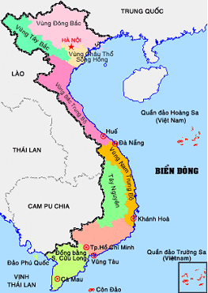
Chính tả(nghe – viết)
Việt Nam thân yêu
Việt Nam đất nước ta ơi ! Mênh mông biển lúa đâu trời đẹp hơn.
Cánh cò bay lả dập dờn, Mây mờ che đỉnh Trường Sơn sớm chiều. Quê hương biết mấy thân yêu, Bao nhiêu đời đã chịu nhiều thương đau. Mặt người vất vả in sâu, Gái trai cũng một áo nâu nhuộm bùn. Ðất nghèo nuôi những anh hùng, Chìm trong máu chảy lại vùng đứng lên. Ðạp quân thù xuống đất đen, Súng gươm vứt bỏ lại hiền như xưa.
Nguyễn Đình Thi

Slide 3
Việt Nam thân yêu
Việt Nam đất nước ta ơi ! Mênh mông biển lúa đâu trời đẹp hơn.
Cánh cò bay lả dập dờn, Mây mờ che đỉnh Trường Sơn sớm chiều. Quê hương biết mấy thân yêu, Bao nhiêu đời đã chịu nhiều thương đau. Mặt người vất vả in sâu, Gái trai cũng một áo nâu nhuộm bùn. Ðất nghèo nuôi những anh hùng, Chìm trong máu chảy lại vùng đứng lên. Ðạp quân thù xuống đất đen, Súng gươm vứt bỏ lại hiền như xưa.
Gạch chân từ khó.
mênh mông,
dập dờn,
sớm chiều,
nhuộm bùn,
chìm
Nguyễn Đình Thi
súng gươm

Slide 4
Chính tả(nghe – viết)
Việt Nam thân yêu
VIẾT BÀI

Slide 5
Chính tả(nghe – viết)
Việt Nam thân yêu
2. Tìm tiếng thích hợp với mỗi ô trống để hoàn thành bài văn sau. Biết rằng:
: chứa tiếng bắt đầu bằng ng hay ngh
1
2
: chứa tiếng bắt đầu bằng g hay gh
3
: chứa tiếng bắt đầu bằng c hay k

Slide 6
2.
1
: chứa tiếng bắt đầu bằng ng hay ngh
2
: chứa tiếng bắt đầu bằng g hay gh
3
: chứa tiếng bắt đầu bằng c hay k
ghi
Mùng 2 tháng 9 năm 1945 - một đáng nhớ. Hà Nội tưng bừng màu đỏ. Một vùng trời bát cờ, đèn, hoa và biểu .
Các nhà máy đều việc. Chợ búa không họp. Mọi hoạt động sản xuất, buôn bán của thành phố tạm ngừng. Già, trẻ, . , trai đều xuống đường. Mọi người đều thấy mình cần mặt trong hội lớn dân tộc.
………………
Buổi lễ thúc bằng những lời thề độc lập. Đó là ý chí toàn dân Việt Nam quyết thực hiện lời Hồ Chủ tịch trong bản tuyên ngôn: “…………….…”
Lịch sử đã sang trang. Một kỉ nguyên mới bắt đầu: nguyên của Độc lập, Tự do, Hạnh phúc.
ngày
1
2
ngát
1
ngữ
1
nghỉ
2
gái
có
2
ngày
1
của
3
3
của
kết
kiên
kỉ

Slide 7
2. Các từ tìm được:
ngày, ghi, ngát, ngữ, nghỉ, gái, có, ngày, của, kết, của, kiên, kỉ.
3.Tìm chữ thích hợp với mỗi ô trống:
Âm đầu Đứng trước i, ê, e
Đứng trước
các âm còn lại
Âm “cờ” Viết là: ……..
k
c
Viết là: ……..
Âm “gờ”
gh
g
Viết là: ……..
Viết là: ……..
Âm “ngờ”
ngh
ng
Viết là: ……..
Viết là: ……..

Slide 8
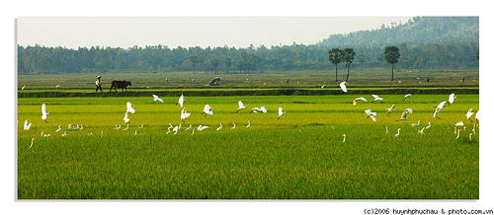
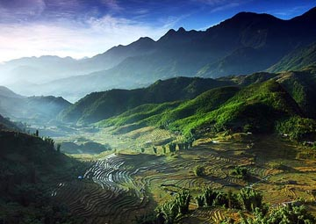
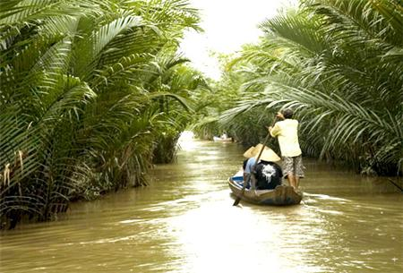

Slide 9
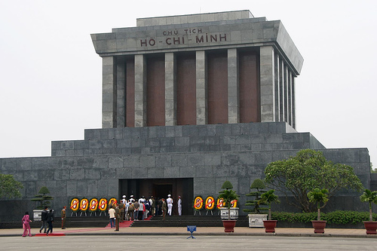
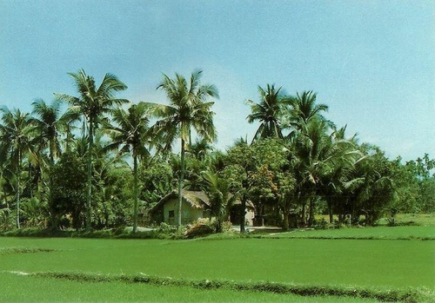
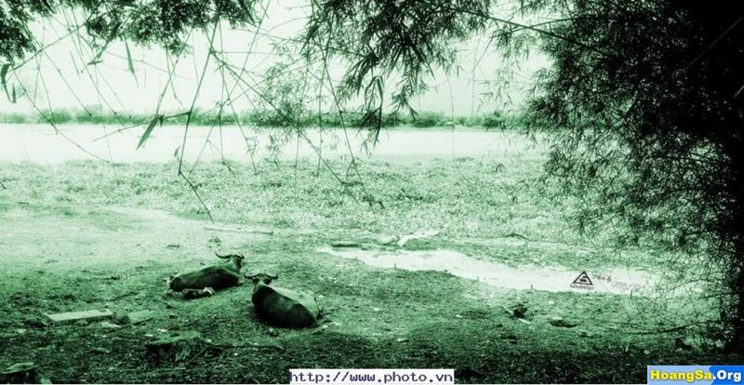
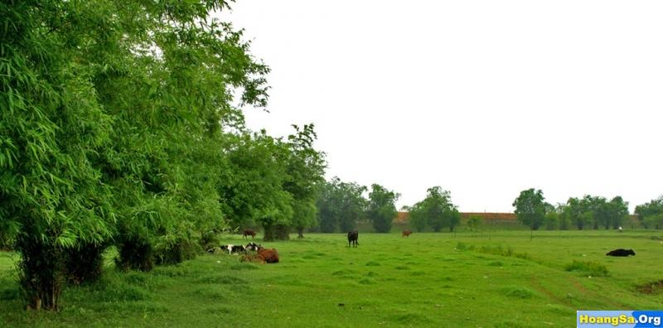
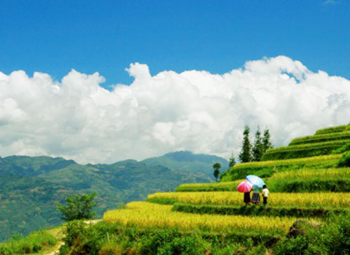

Slide 10
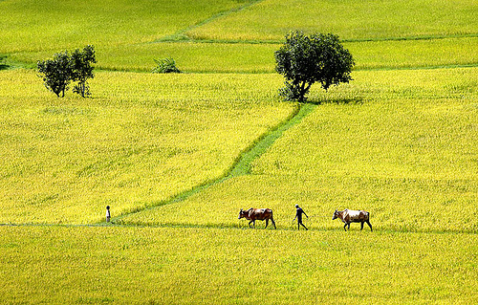
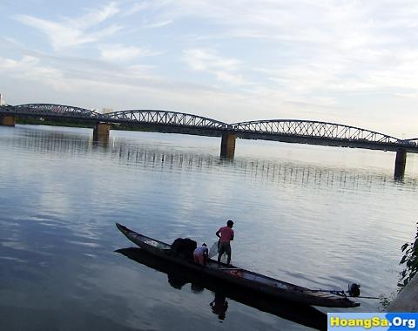
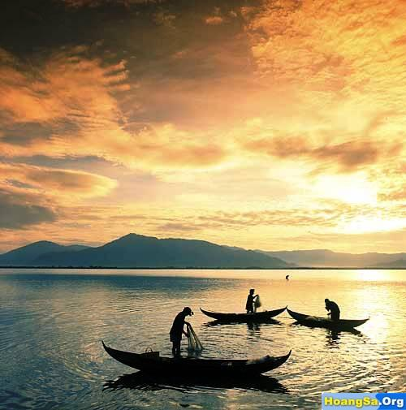
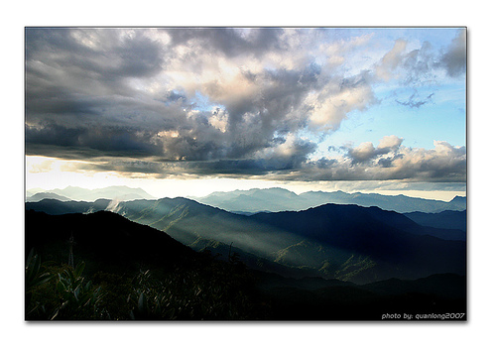
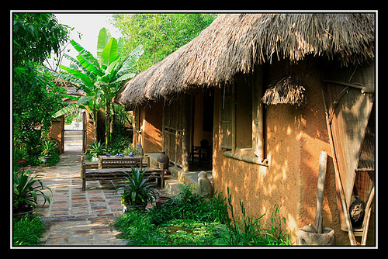
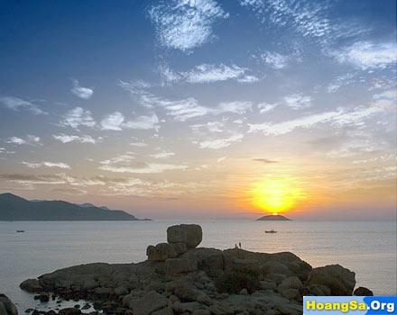
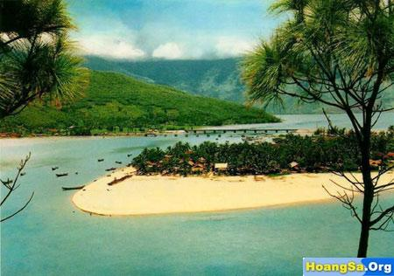
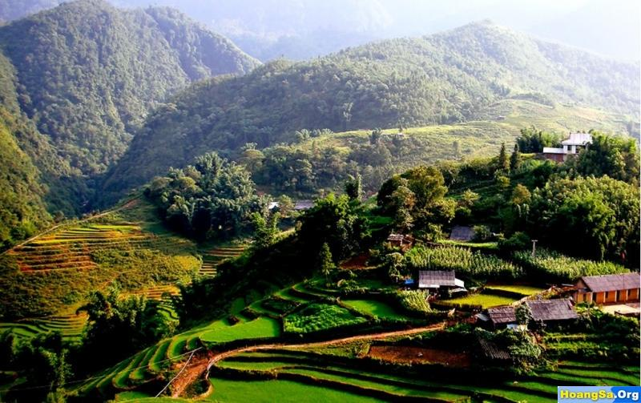

Slide 11
CHÀO TẠM BIỆT CÁC EM!

